Slide 1


Slide 2

8.1
假设检验的基本概念

Slide 3
例1.某茶厂自动包装茶叶，每包重量规定为100g，已知各包茶叶的重量服从正态分布，其标准差为σ=1.15g，某日开工后，抽测了九包，其重量如下（单位：g）：99.3，98.7，100.5，101.2，98.3，99.7，99.5，102.1，100.5。问这天包装机工作是否正常？

Slide 4
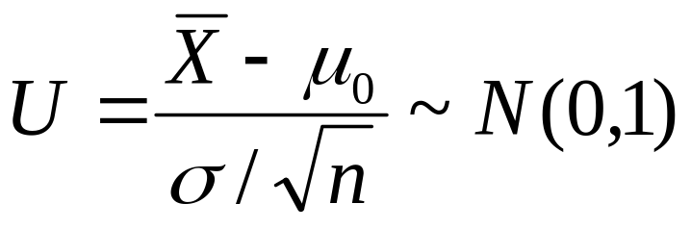
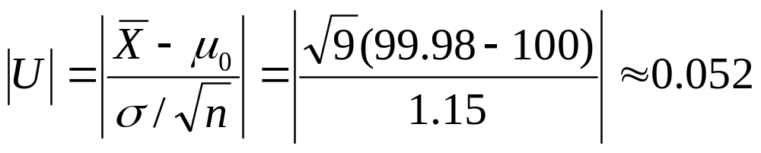
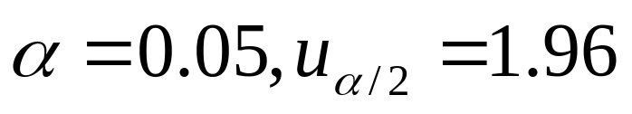
检验这天包装机工作是否正常？
解：H₀: μ=100 H₁: μ≠100
∵|U|=0.052<1.96, ∴接受H_{0。}即认为这天包装机工作正常。

Slide 5
例2.某卷烟厂生产甲、乙两种烟，分别对它们的尼
古丁含量（毫克）作了6次测定，测定结果为
甲：25 28 23 26 29 22
乙：28 23 30 25 21 27
试问这两种香烟的尼古丁含量有无显著差异
（设两种烟的尼古丁含量服从正态分布，且方
差相等）？

Slide 6
例3.从某校2004年250名应届毕业生的高考成绩中随机抽取了50个，问能否根据这50个成绩判断该校在2004年高考成绩是否服从正态分布？

Slide 7
根据问题的题意提出假设，然后根据样本的信息对假设进行检验，作出判断。
H₀:检验是否为真的假设称为原假设；
H₁:与H₀对立的假设称为备择假设。

Slide 8
原假设是关于总体参数的，则称之为参数假设;
检验参数假设的问题，称为参数检验；
原假设是关于总体分布类型的，则称之为分布假设；
检验分布假设的问题，称之为分布检验.

Slide 9
假设检验的基本原理
“小概率”原理：概率很小的事件在一次实验中几乎不可能发生。
提出H₀→构造小概率事件A
→试验或抽样→A发生→推翻H₀
↓
A没发生→接受H₀

Slide 10
假设检验的步骤
(1) 根据问题,提出H₀与H₁ ;
(2) 选择统计量U,要求在H₀为真时, U的
精确分布和极限分布已知;
(3) 选取显著性水平α,查表确定对应α
的临界值;
(4) 计算U并与临界值比较,接受或拒绝H₀.

Slide 11
关于原假设H₀的拒绝域
关于原假设H₀的接受域
双侧检验
单侧检验

Slide 12
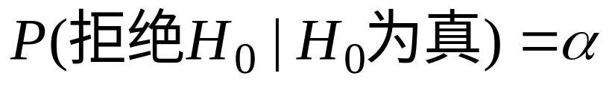
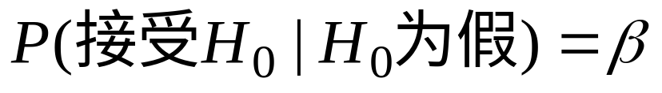

假设检验的两类错误
实际情况
决定
H₀为真
H₀不真
拒绝H₀
第一类错误
正确
接受H₀
正确
第二类错误
以真为假
以假为真
显著性水平 为犯第一类错误的概率.

Slide 13
任何检验方法都不能完全排除犯错
误的可能性.理想的检验方法应使犯两类
错误的概率都很小,但在样本容量给定的
情形下,不可能使两者都很小,降低一个,
往往使另一个增大.
假设检验的指导思想是控制犯第一类
错误的概率不超过α, 然后,若有必要,通
过增大样本容量的方法来减少 β .

Slide 14
8.2
单个正态总体参数的假设检验

Slide 15
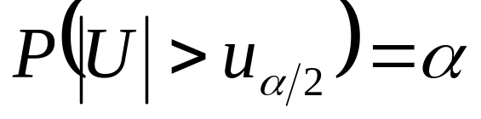
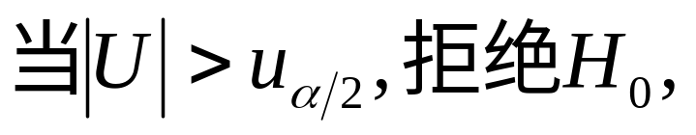
σ²已知时μ的假设检验
(1) 双侧检验:检验假设H₀: μ = μ₀
否则,接受H_{0.}

Slide 16
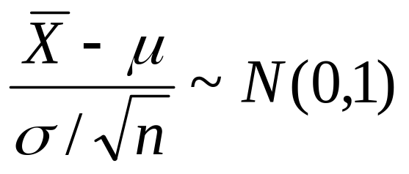
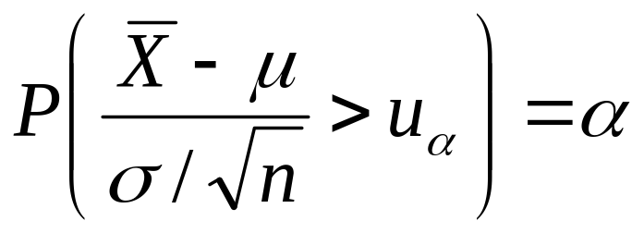
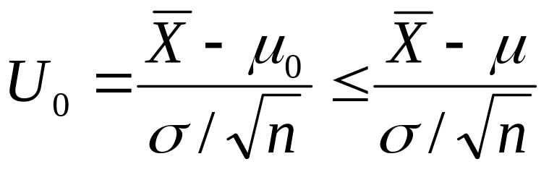
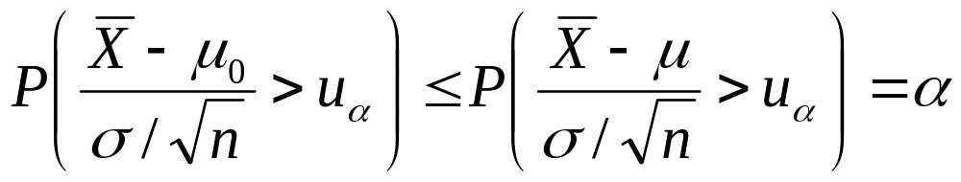
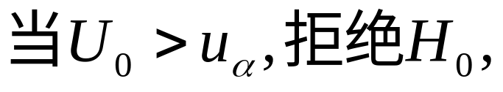
(2) 右侧检验:检验假设H₀: μ ≤ μ₀
否则,接受H_{0.}

Slide 17
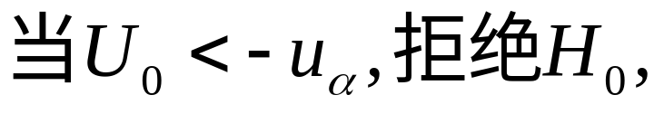
(3) 左侧检验:检验假设H₀: μ ≥ μ₀
否则,接受H_{0.}

Slide 18
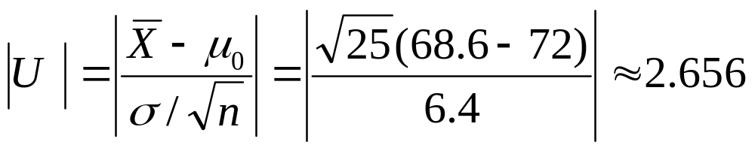

例1.根据以往的资料得知,我国健康成年男子的
脉搏平均72次/min,标准差为6.4次/min,现从
某体院男生中,随机抽取25人,测得平均脉搏
为68.6次/min,如果标准差不变,试问:
该体院男生的脉搏与一般健康成年男子的
脉搏有无差异？（α=0.05）
解：H₀: μ=72
|U|=2.656>1.96,拒绝H_{0。}

Slide 19
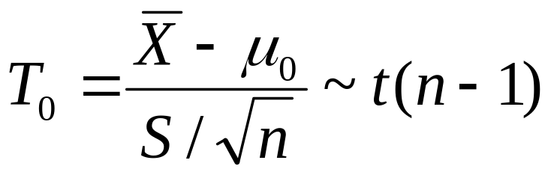
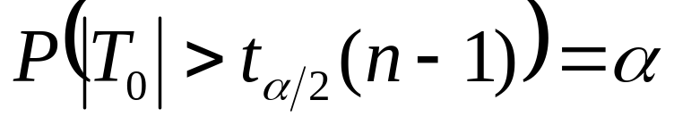
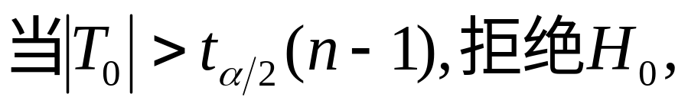
σ²未知时μ的假设检验
(1) 双侧检验:检验假设H₀: μ = μ₀
否则,接受H_{0.}

Slide 20
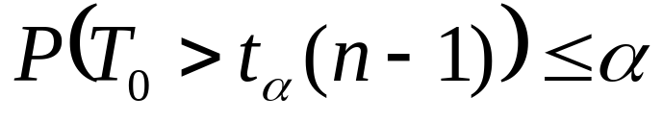
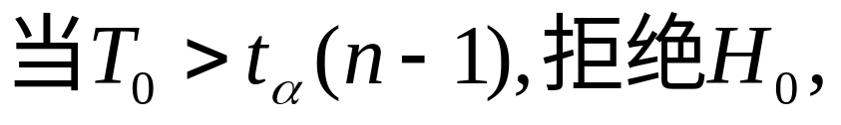
(2) 右侧检验:检验假设H₀: μ ≤ μ₀
否则,接受H_{0.}

Slide 21
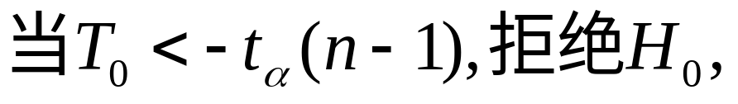
(3) 左侧检验:检验假设H₀: μ ≥ μ₀
否则,接受H_{0.}

Slide 22
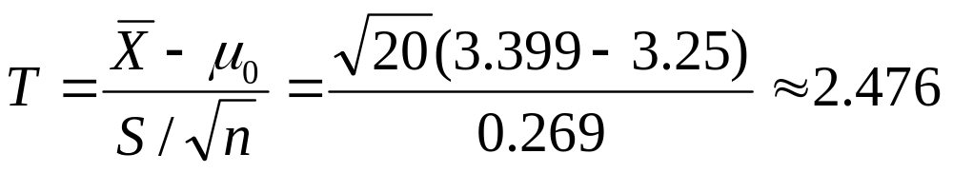
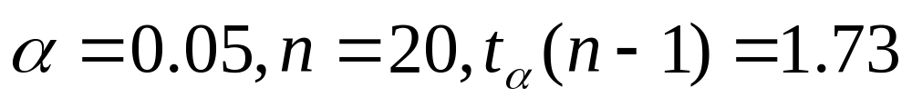
例2.某部门对当前市场的价格情况进行调查,以
鸡蛋为例,所抽查的全省20个集市上,售价分
别为(单位:元/500克)
3.05 3.31 3.34 3.82 3.30 3.16 3.84 3.10 3.90 3.18
3.88 3.22 3.28 3.34 3.62 3.28 3.30 3.22 3.54 3.30
已知往年的平均售价一直稳定在3.25元/500克
左右,能否人为全省当前的鸡蛋售价明显高于
往年？（α=0.05）
解：H₀: μ≤3.25
T =2.476>1.73,拒绝H_{0。}

Slide 23
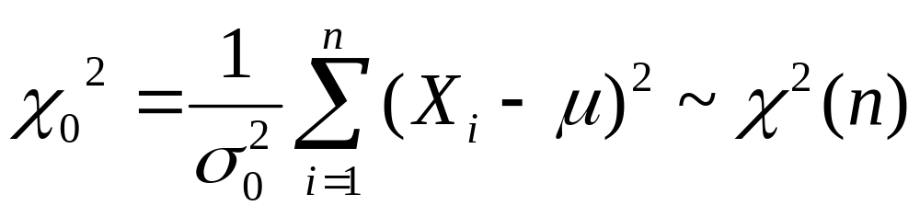
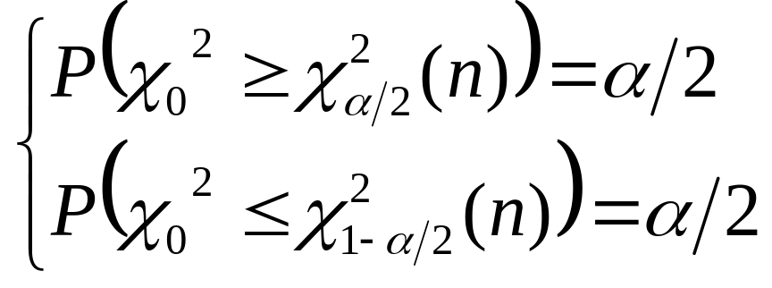
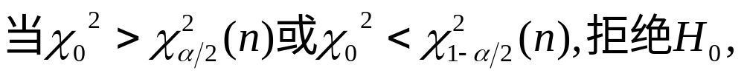
μ已知时σ²的假设检验
(1) 双侧检验:检验假设H₀: σ²= σ₀²
否则,接受H_{0.}

Slide 24
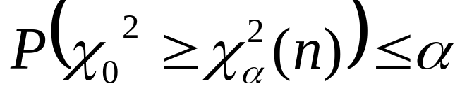
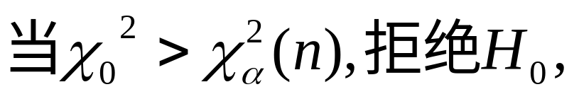
(2) 右侧检验:检验假设H₀: σ²≤σ₀²
否则,接受H_{0.}

Slide 25
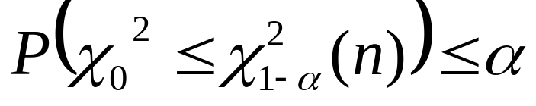
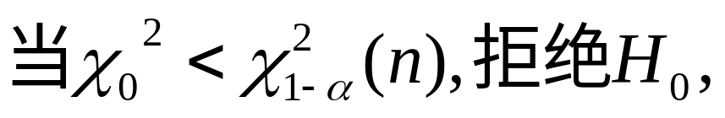
(3) 左侧检验:检验假设H₀: σ²≥ σ₀²
否则,接受H_{0.}

Slide 26
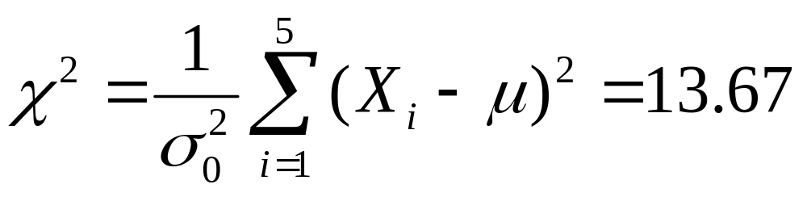
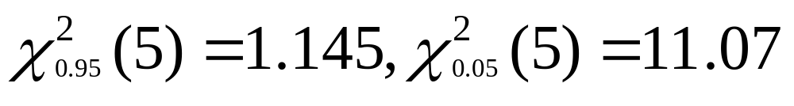
例3.设维尼纶纤度在正常生产条件下服从
N(1.405,0.048²)，某日抽出5根纤维，
测得其纤度为：
1.32 1.36 1.55 1.44 1.40
问这一天生产的维尼纶的纤度的方差
是否正常？（α=0.10）
解：H₀: σ²=0.048²
χ²=13.67>11.07,拒绝H_{0。}

Slide 27
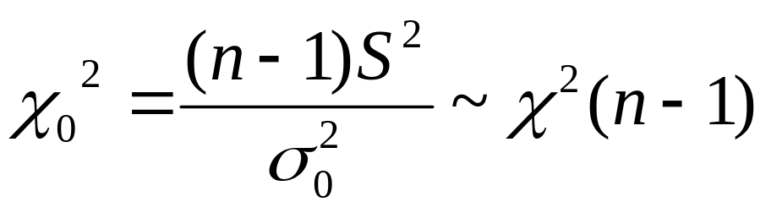
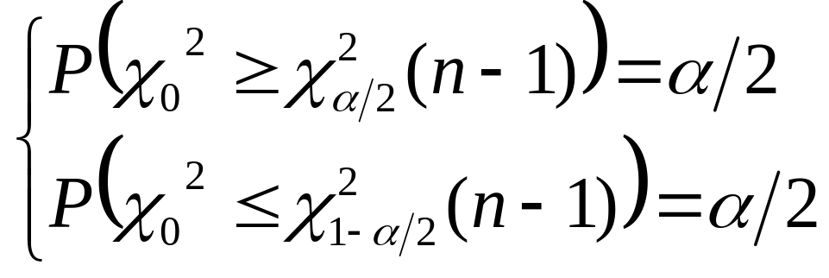
μ未知时σ²的假设检验
(1) 双侧检验:检验假设H₀: σ²= σ₀²
否则,接受H_{0.}

Slide 28
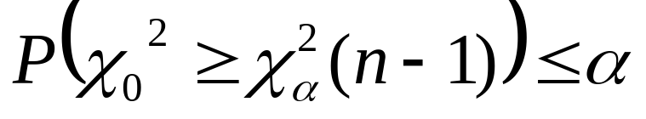
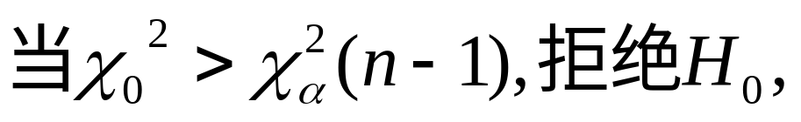
(2) 右侧检验:检验假设H₀: σ²≤σ₀²
否则,接受H_{0.}

Slide 29
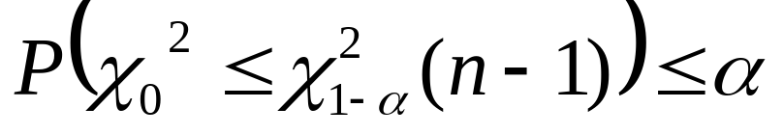
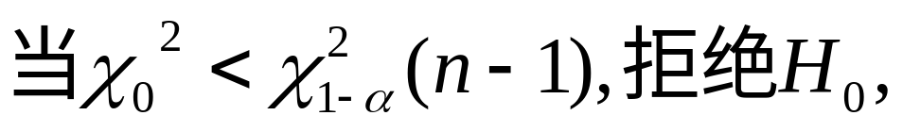
(3) 左侧检验:检验假设H₀: σ²≥ σ₀²
否则,接受H_{0.}

Slide 30
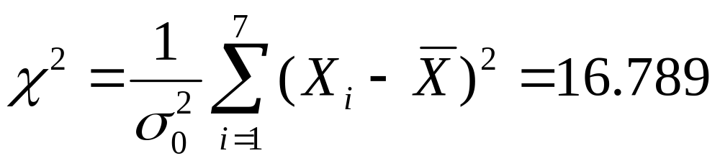
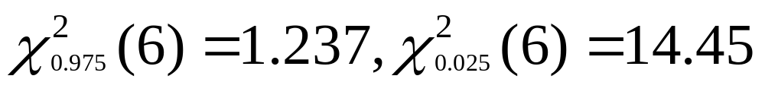
例4.某炼铁厂铁水的含碳量X，在正常情况下服从正态分布。现对操作工艺进行某些改变，从中抽取了7炉铁水的试样，测得含碳量数据如下：
4.421，4.052，4.357，4.394，4.326，4.287，4.683
试问：是否可以认为新工艺炼出的铁水含碳量的方差仍为0.112²？（ α=0.05 ）
解：H₀: σ²=0.112²
χ²=16.789>14.45,拒绝H_{0。}

Slide 31
8.3
两个正态总体参数的假设检验

Slide 32
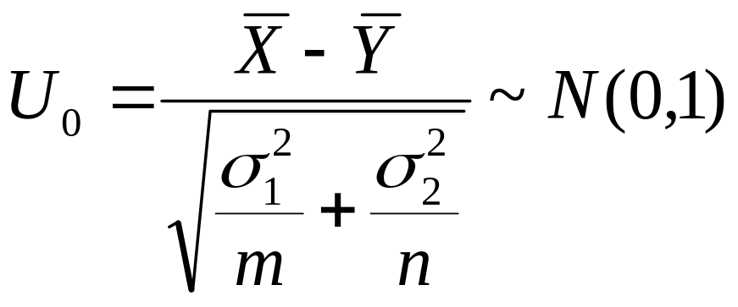
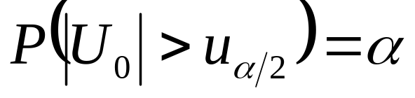
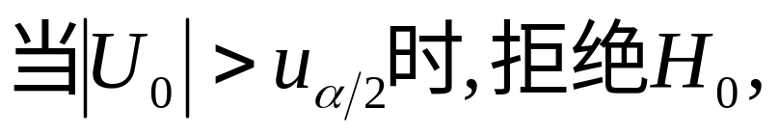
σ₁², σ₂²已知时均值的假设检验
(1) 双侧检验:检验假设H₀: μ₁ = μ₂
否则,接受H_{0.}

Slide 33
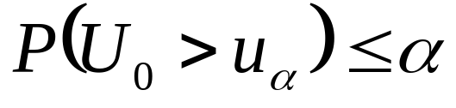
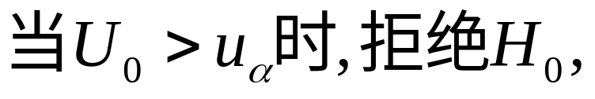
(2) 右侧检验:检验假设H₀: μ₁≤ μ₂
否则,接受H_{0.}

Slide 34
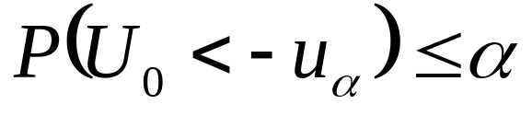
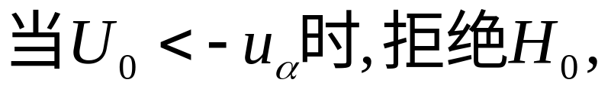
(3) 左侧检验:检验假设H₀: μ₁ ≥ μ₂
否则,接受H_{0.}

Slide 35
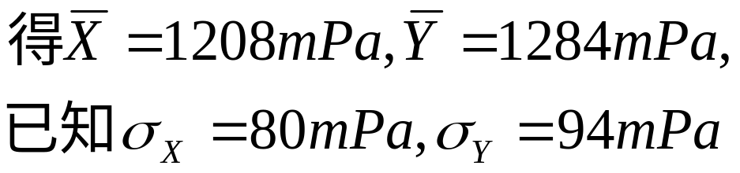
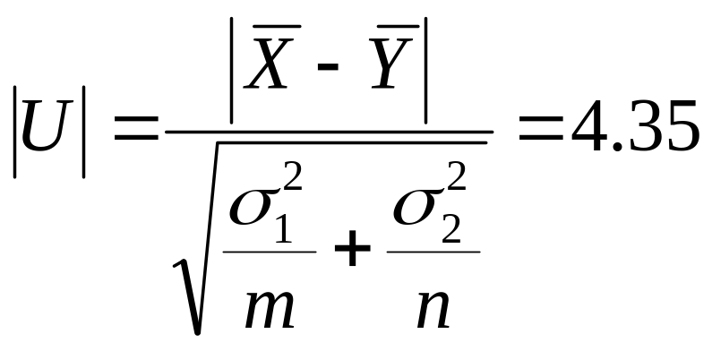
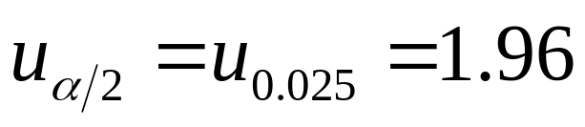
例1. 从甲、乙两厂所生产的钢丝总体 X、Y中
各取50束作拉力强度试验，
甲乙两厂钢丝的抗拉强度是否有显著差异？(α=0.05)
解：H₀: μ₁ = μ₂
4.35>1.96,拒绝H_{0。}

Slide 36
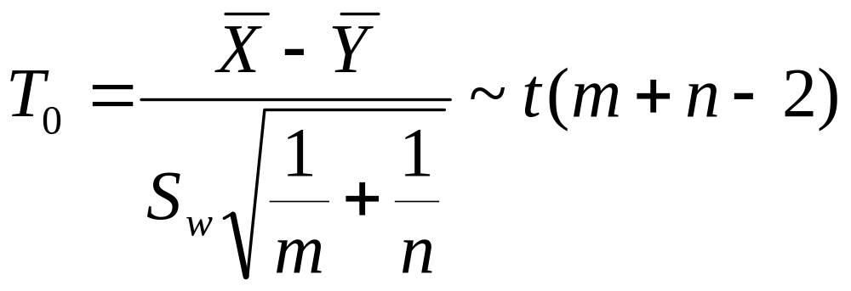


σ₁²=σ₂²未知时均值的假设检验
(1) 双侧检验:检验假设H₀: μ₁ = μ₂
否则,接受H_{0.}

Slide 37


(2) 右侧检验:检验假设H₀: μ₁≤ μ₂
否则,接受H_{0.}

Slide 38


(3) 左侧检验:检验假设H₀: μ₁ ≥ μ₂
否则,接受H_{0.}

Slide 39


例2.在一台自动车床上加工直径为2.050毫米的
轴，现在每相隔2小时，各取容量都为10的
样本，所得数据列表如下表，问这台车床的
生产是否稳定？ (α=0.01)
解：H₀: μ₁ = μ₂
3.327>2.88,拒绝H_{0。}

Slide 40


μ₁, μ₂已知时方差的假设检验
(1) 双侧检验:检验假设H₀: σ₁²= σ₂²
否则,拒绝H_{0.}

Slide 41


(2) 右侧检验:检验假设H₀: σ₁² ≤ σ₂²
否则,接受H_{0.}

Slide 42


(3) 左侧检验:检验假设H₀: σ₁² ≥ σ₂²
否则,接受H_{0.}

Slide 43


μ₁, μ₂未知时方差的假设检验
(1) 双侧检验:检验假设H₀: σ₁²= σ₂²
否则,拒绝H_{0.}

Slide 44


(2) 右侧检验:检验假设H₀: σ₁² ≤ σ₂²
否则,接受H_{0.}

Slide 45


(3) 左侧检验:检验假设H₀: σ₁² ≥ σ₂²
否则,接受H_{0.}

Slide 46


例3.在例2中我们假定两个总体的方差σ₁²=σ₂²，
它们是真的相等吗？ (α=0.1)
解：H₀: σ₁²= σ₂²
0.31≤1.95≤3.18,接受H_{0。}

